Slide 1

Linux operacijski sustav
Filip Brstilo

Slide 2

Što je Linux
Linux je open-source kernel operacijskog sustava koji čini bazu mnogih distribucija ili distro-a
spada u rubriku UNIX-like operacijskih sustava, odnosno operacijskih sustava nalik UNIX-u
Potpun operacijski sustav sastoji se od Linux kernela, te mnoštva drugih programa i biblioteka koje najčešće dolaze od GNU projekta

Slide 3

Zašto Linux
Prednosti
Otvoren kod
Prilagodljivost – svaka komponenta se može i ne mora instalirati
Sigurnost – Manja količina malware-a je dizajnirana za Linux
Podrška – Iza projekta stoji velika zajednica koja brzo i efikasno rješava sve probleme
Nedostatci
Ograničena kompatibilnost software-a i hardware-a
Korisnici koji dolaze s ostalih operacijskih sustava moraju naučiti koristiti se Linux-om, pogotovo oni koji nisu upoznati sa CLI sučeljem

Slide 4




Neke poznate distribucije
Postoje mnoge distribucije, svaka sa svojim prednostima i nedostatcima
Ubuntu – jedna od najpopularnijih distribucija, poznata po pristupačnosti i širokoj ponudi dostupnog software-a
Debian – poznat po svojoj stabilnosti, koristi se kao baza za mnoge druge distro-e
CentOS – namijenjen za poslovne korisnike, pruža dugotrajnu podršku i sigurnosna ažuriranja
Arch (btw) – privlačan naprednim korisnicima koji žele maksimalnu kontrolu i prilagodljivost

Slide 5
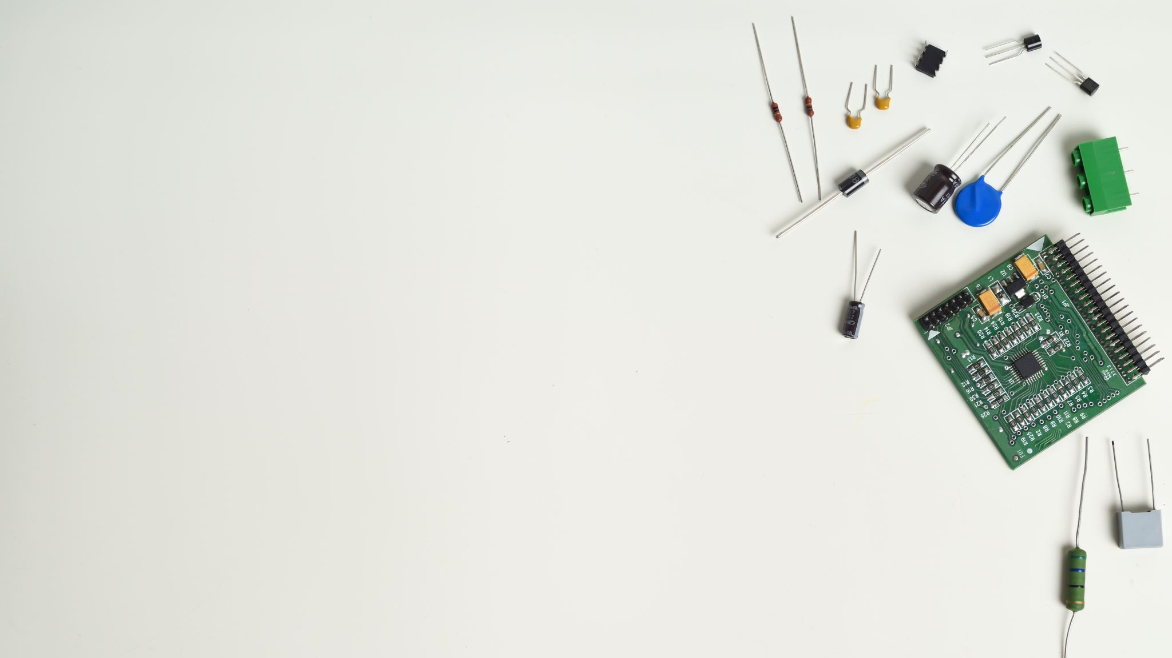
Linux izvan osobnih računala
Linux operacijski sustavi čine svega ~4% tržišta osobnih računala
Područja računarstva u kojima Linux prevladava:
Server infrastruktura, uključujući web servere, cloud servise i baze podataka
Superračunala, zahvaljujući svojoj skalabilnosti i stabilnosti
Integrirani sustavi poput vozila i industrijskih pogona
Mobilni uređaji (Android)
IoT uređaji

Slide 6

Linux u embedded sustavima (npr. vozilima)
Embedded sustavi su specijalizirani za određenu funkciju
Često imaju pristup ograničenim resursima
Linux se pokazao kao dobra opcija za ovakve sustave, zbog svoje poznatosti, fleksibilnosti i robusnosti
Zbog primjene na desktop računalima, sustavi se mogu razvijati, testirati i koristiti na istoj platformi, što ubrzava njihov razvoj

Slide 7

Prilike i izazovi
Zbog raznolikosti hardware-a i različitih primjena Linux operativnih sustava, održavanje kompatibilnosti i sigurnosti postaje veći izazov
Zbog raširene primjene Linux-a, potencijalne ranjivosti operativnog sustava su velika meta hakera
Kako mobilni i IoT uređaji postaju sve povezaniji i dijele veći broj podataka, ugrožava se sigurnost podataka i privatnost korisnika
Projekti poput Zephyr OS i IoTivity pokušavaju standardizirati i poboljšati sigurnosne aspekte takvih uređaja

Slide 8

CLI
Linux uz grafičko sučelje nudi i moćan command line interface (najčešće bash ili zsh)
Prednosti:
Učinkovitost i brzina izvršavanja
Automatizacija
Nedostatci:
Neintuitivnost
Lako se događaju greške u naredbama

Slide 9
Kraj
Izvori:
https://hr.wikipedia.org/wiki/Linux
https://gs.statcounter.com/os-market-share/desktop/worldwide
https://www.zephyrproject.org/
http://iotivity.org/

